Slide 1
JS
Prof: Ederson da Costa

Slide 2
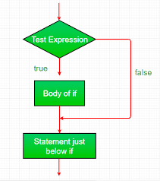

Desenvolvimento Web JS – Teste Condicional
Use if para especificar um bloco de código a ser executado, se uma condição especificada for verdadeira
Use else para especificar um bloco de código a ser executado, se a mesma condição for falsa
Use else if para especificar uma nova condição a ser testada, se a primeira condição for falsa

Slide 3
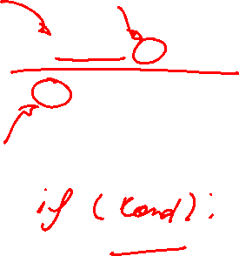
Desenvolvimento Web JS – Teste Condicional Simples - if
if (condition) { // Bloco a ser executado
}
Caso a condição executada seja verdadeira o bloco será executado.

Slide 4

Desenvolvimento Web JS – Teste Condicional Composto - if
if (condition) { // Bloco a ser executado
}
Caso a condição executada seja falsa o bloco else será executado.
If (idade>=18){
window.console(“Maior de idade”);
}
else{
window.console(“Menor de idade”);
}

Slide 5

Desenvolvimento Web JS – Teste Condicional Composto
Caso a primeira condição executada seja falsa o bloco irá testar a segunda condição, e caso a segunda condição seja falsa, o else será executado.
Idade = 16
If (idade<=16){
window.console(“Adolescente”);
}
else If (idade>16 && idade <40){
window.console(“Adulto”);
}
else{
window.console(“Idoso”);
}

Slide 6
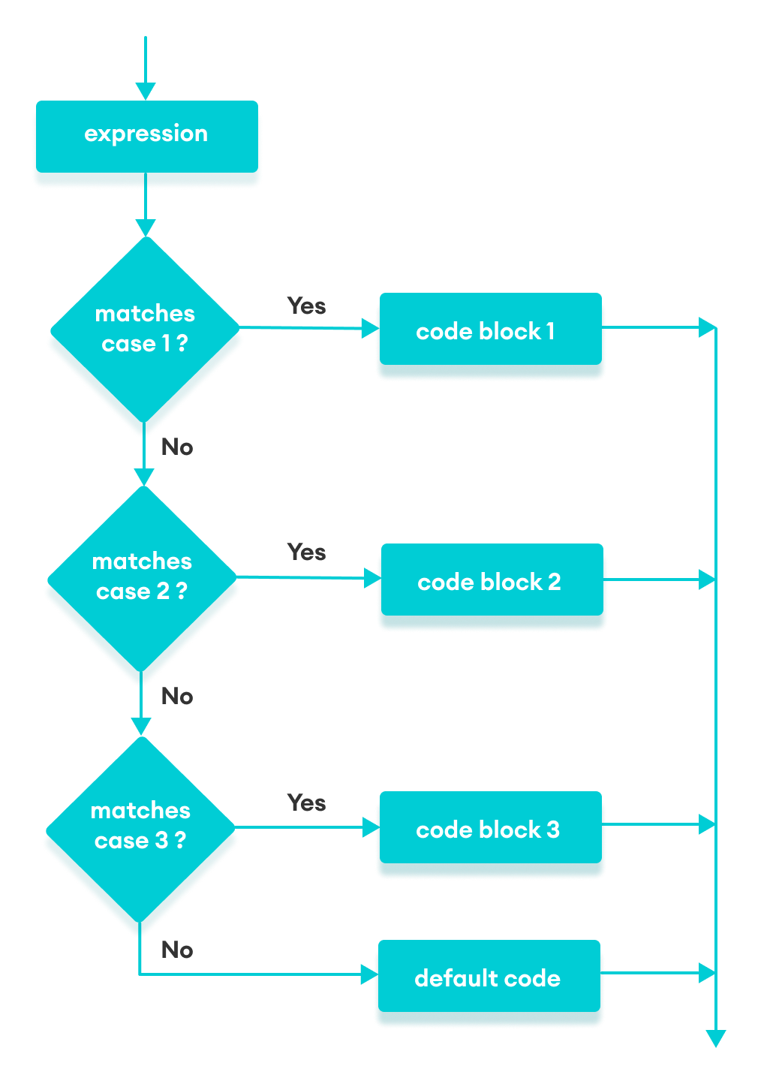

Desenvolvimento Web JS – Teste Condicional - switch
Use o switch para selecionar um dos muitos blocos de código a serem executados.
switch(expression) { case x: // code block break; case y: // code block break; default: // code block }
//Break Obrigatório

Slide 7
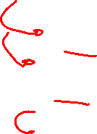
Desenvolvimento Web JS – Teste Condicional - switch
menu = 0
switch(menu) { case 0: window.alert(“Sair”) break; case 1: window.alert(“Saldo”) break; default: window.alert(“Valor Inválido”) }
//Break Obrigatório

Slide 8
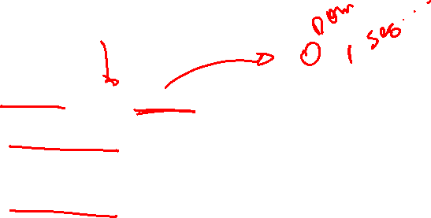
Desenvolvimento Web JS – Teste Condicional - switch
switch (new Date().getDay()) {
case 0:
day = “Domingo";
break;
case 1:
day = “Segunda";
break;
.
.
.
}
window.alert(day)

Slide 9
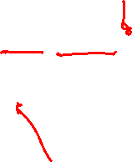
Desenvolvimento Web JS –Loop - while
O loop while percorre um bloco de código enquanto uma condição especificada for verdadeira.
Sintaxe
while (condition) {
// code block to be executed
}

Slide 10

Desenvolvimento Web JS –Loop - while
<script>
var i = 0
while(i < 10) {
var text;
text = “O número é "+ i ;
console.log(text);
i++;
}
</script>

Slide 11
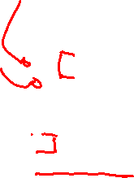
Desenvolvimento Web JS –Loop – do while
No do while, o loop sempre será executado pelo menos uma vez, mesmo que a condição seja falsa, porque o bloco de código é executado antes da condição ser testada:
do { let i = 10
text = "The number is " + i; i++; } while (i < 10);

Slide 12

Desenvolvimento Web JS –Loop – for
A instrução for cria um loop que consiste em três expressões opcionais, dentro de parênteses e separadas por ponto e vírgula, seguidas por uma declaração ou uma sequência de declarações executadas em sequência.
for ([inicialização]; [condição]; [expressão final]) declaração
Notes:
for ([inicialização]; [condição]; [expressão final]) declaração

Slide 13
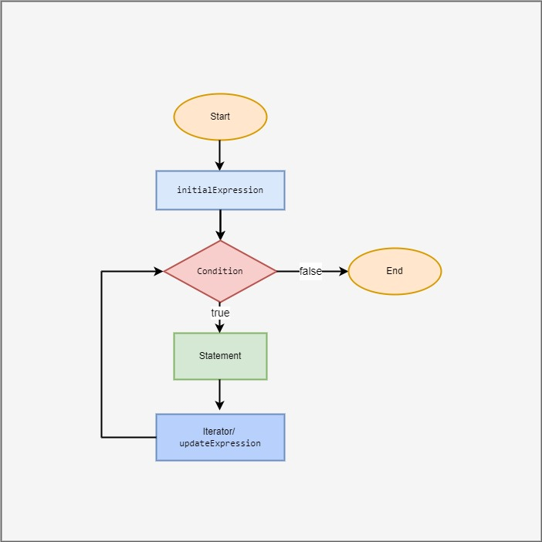
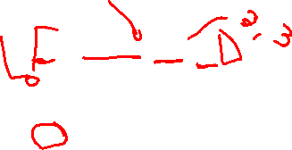
Desenvolvimento Web JS –Loop – for
A instrução for cria um loop que consiste em três expressões opcionais, dentro de parênteses e separadas por ponto e vírgula, seguidas por uma declaração ou uma sequência de declarações executadas em sequência.
for ([inicialização]; [condição]; [expressão final]) declaração
for (var i = 0; i < 9; i++) {
console.log(i);
// more statements
}
Notes:
for (var i = 0; i < 9; i++) { console.log(i); // more statements }

Slide 14
THANKS!
Alguma pergunta?
edersondacosta@hotmail.com

